Slide 1
Муниципальное автономное учреждение культуры
«Борские библиотеки городского округа город Бор Нижегородской области»
ЦЕНТРАЛЬНАЯ БИБЛИОТЕКА
Отдел библиографии и краеведения
«Изучаем, информируем, сохраняем:
формирование краеведческих ресурсов»
Лабутина Людмила Борисовна,
заведующий отделом библиографии и краеведения
Центральной библиотеки МАУК «Борские библиотеки»
2021

Slide 2
Одно из основных направлений в деятельности отдела библиографии и краеведения – издание собственных библиотечных продуктов.
Главная цель изданий – распространение знаний об истории борского городского округа

Slide 3
Виды и типы библиографических пособий: универсальные, тематические и хронологические путеводители, биографические справочники, указатели, дайджесты, информационные и рекомендательные пособия малых форм библиографии

Slide 5
Библиографические пособия 2019-2021 гг.
Биобиблиографический справочник
Ссылка:
https://www.borbiblioteka.com/pochetniegrazdane2

Slide 6
Литературная карта городского округа город Бор
Продолжающийся
электронный ресурс
ссылка: https://www.bor-biblioteka.com/map

Slide 7
Библиографические пособия 2019-2021 гг.
Продолжающееся информационное издание
Биобиблиографический указатель
Информ-дайджест

Slide 8
Библиографические пособия 2019-2021 гг.
Историко-краеведческий очерк
Ежегодное историко-краеведческое, справочно-библиографическое издание

Slide 9
Библиографические пособия 2019-2021 гг.
Сборник биографических материалов о ветеранах Великой Отечественной войны
Поэтический сборник
борчан

Slide 10
2021 год: Год науки и технологий
Содержит информацию о борчанах, добившихся успехов в разных отраслях науки и техники
Биобиблиографический справочник
Электронное издание

Slide 11
Научная гордость города Бор

Slide 12
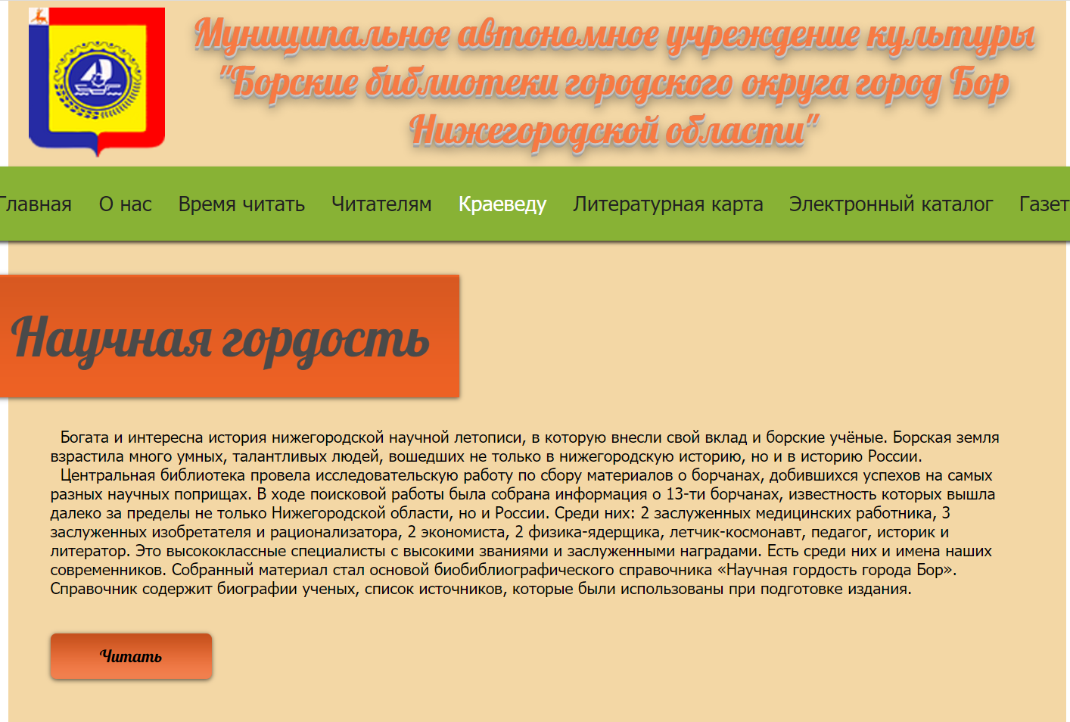
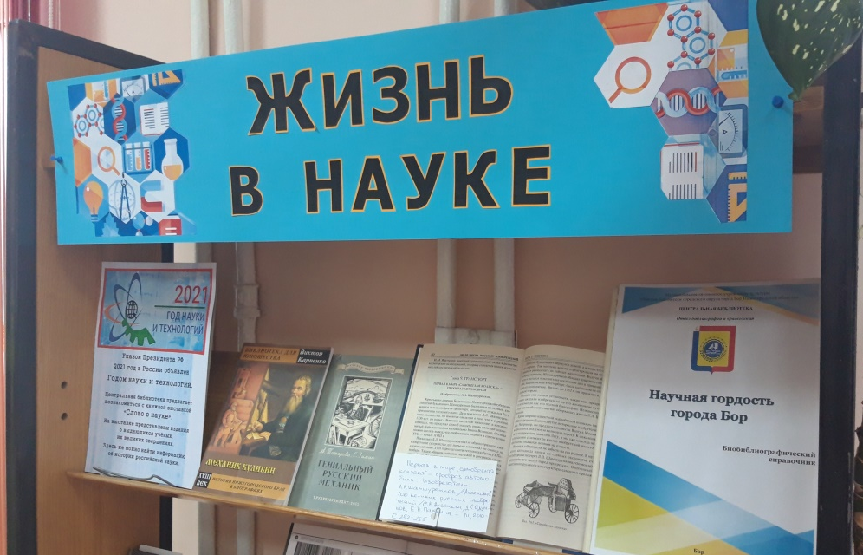

Slide 13
Информационные и рекомендательные пособия
малых форм библиографии

Slide 14
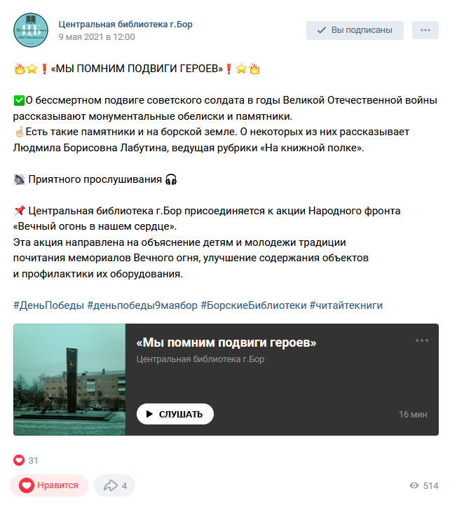
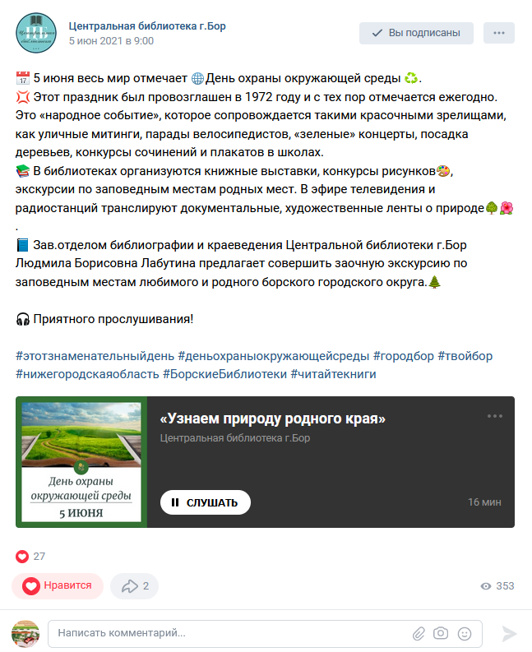
Библиографические пособия 2019-2021 гг.

Slide 15
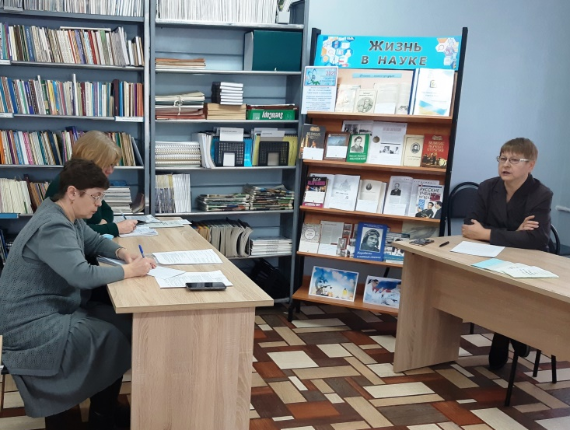
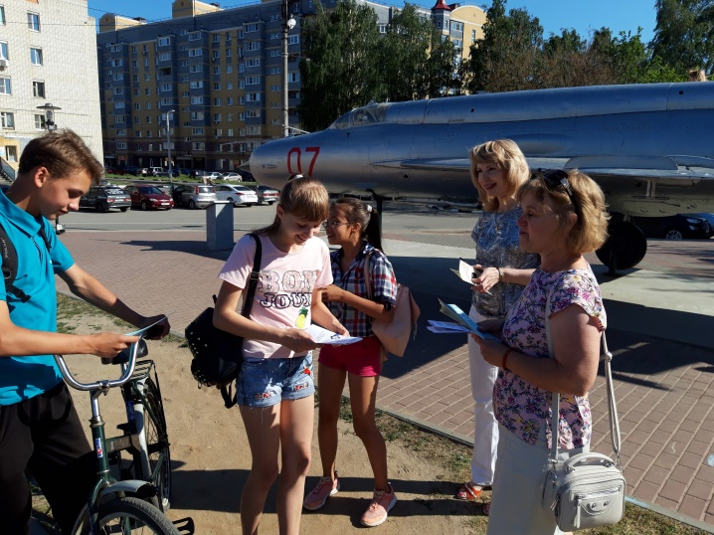
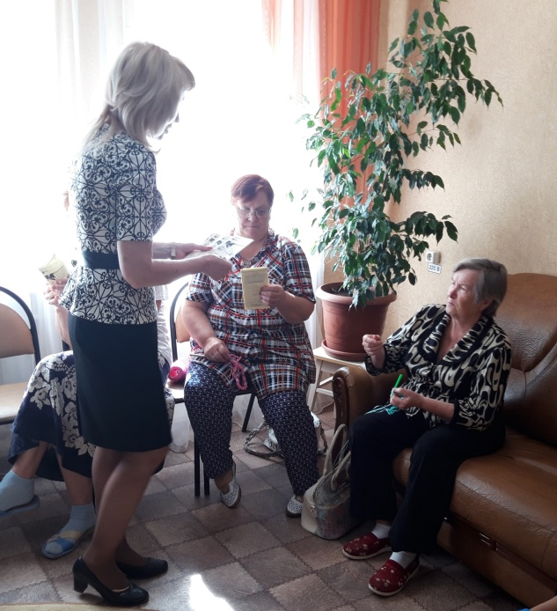
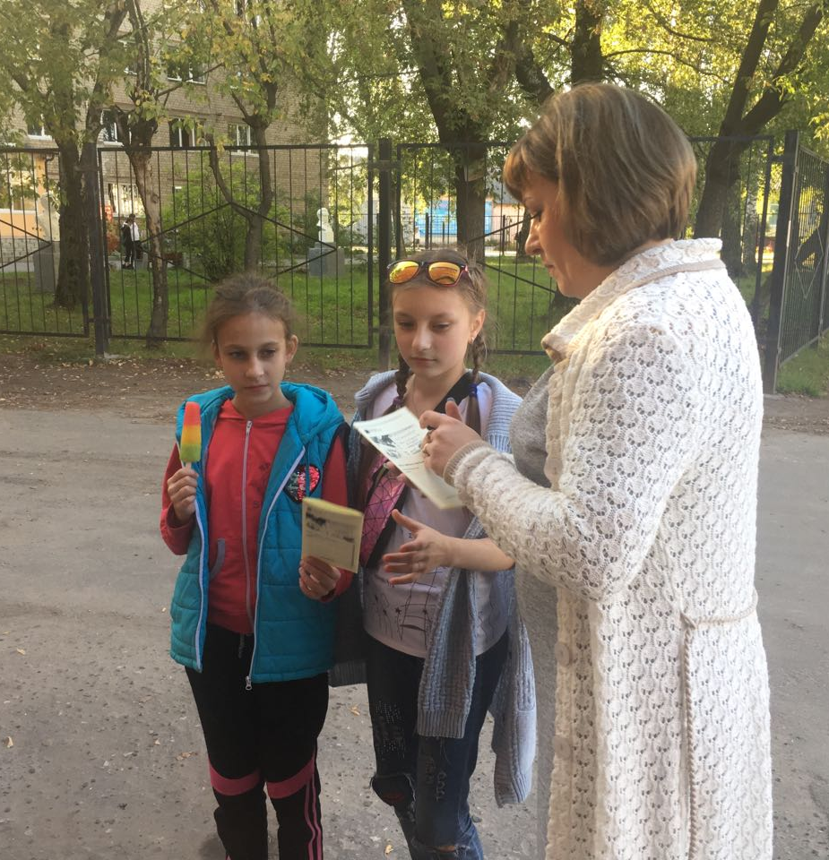
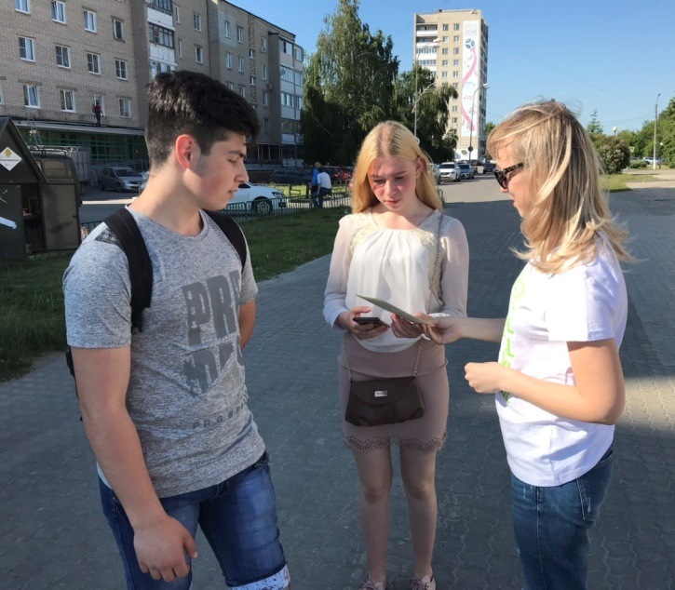
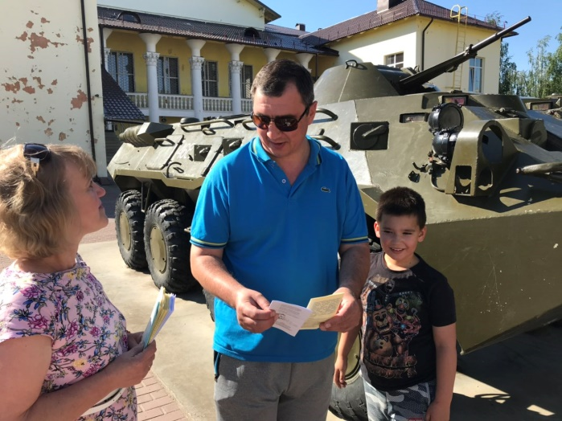

Slide 16
Муниципальное автономное учреждение культуры
«Борские библиотеки городского округа город Бор
Нижегородской области»
ЦЕНТРАЛЬНАЯ БИБЛИОТЕКА
Адрес библиотеки:
г. Бор, ул.Профсоюзная, 8
Тел.: 8(83159) 2-11-52
8(83159) 9-29-03
E-mail: BorMBiblioteka@yandex.ru
Сайт: www.bor-biblioteka.com
vk.com/borskaya_biblioteka
instagram.com/borskaya_biblioteka
ok.ru/borskaya.biblioteka
facebook.com/borskaya.biblioteka

